Slide 1
Asignación
Investigación Operativa

Slide 2
Asignación
Tipo especial de Programación Lineal en que los asignados son recursos destinados a la realización de tareas
Empleados a un trabajo
Máquinas a un trabajo
Los asignados pueden ser Máquinas / Vehiculos / Plantas / Periodos a los que realizan tareas.

Slide 3
Supuestos:
El número de asignados = al número de tareas
A cada asignado se le asigna sólo una tarea
Cada tarea debe realizarla un asignado
Existe un costo Cij asociado al asignado i (i= 1, 2, 3,,,,,,n) que realiza la tarea j (j= 1,2,3 ,,,,,,, n).
El objetivo es determinar como deben hacerse las n asignaciones para minímizar los costos totales.

Slide 4
Ejemplo prototipo
Una empresa compro tres nuevas máquinas de diferentes tipos. Existen cuatro sitios disponibles dentro del taller donde se podrán instalar. Algunos lugares son mas adecuados que otros en particular por su cercanía a los centros de trabajo que tendrían un flujo intenso de trabajo hacia y desde estas máquinas. El objetivo es asignar las nuevas máquinas a los lugares de manera que minimice el costo total de manejo de materiales.
Costo en $
Maq / Loc | A | B | C | D
1 | 13 | 16 | 12 | 11
2 | 15 | - | 13 | 20
3 | 5 | 7 | 10 | 6

Slide 5
Modelo Matematico
El modelo matematico para manejar el problema de asignación utiliza las siguientes variables de decisión:
Xij = 1 Si el asignado i realiza la tarea j
Xij = 0 en caso contrarío.
Para i= 1, 2, 3, …..n y j= 1, 2, 3 ….n
Entonces cada xij es una variable binaria (toma el valor 0 o 1)

Slide 6
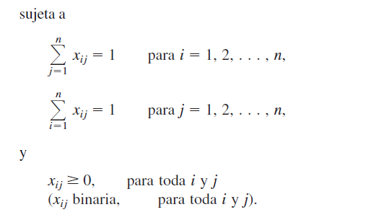
Modelo Matematico
Si Z es el costo total, el modelo del problema de asignación es:

